Slide 1
«Избирательное право. Избирательный процесс» (урок –викторина)
Составил: Васильев С.В.
Учитель истории и обществознания МБОУ «Нюрбачанская СОШ»

Slide 2
Викторина по избирательному праву
1 тур
20 вопросов
по 2 балла

Slide 3
Этот человек был последним выборным царем на Руси
I тур
Из истории выборов
Михаил Романов, 1613 г.

Slide 4
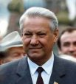
В 1991 году таким по счету был избран президент России
Первым

Slide 5
В России в этом году женщины получили избирательное право
(1918 г.)

Slide 6
Эта Дума, вошла в историю как Дума «народного гнева»
Здание Таврического дворца
(I Государственная Дума, апрель 1906 г.)

Slide 7
До этого периода в нашей стране выборы были несвободными
П Е Р Е С Т Р О Й К А

Slide 8
Почему выборы проходят в выходной день?
I тур
«Почемучка»
(Большинство людей в этот день свободны от работы)

Slide 9
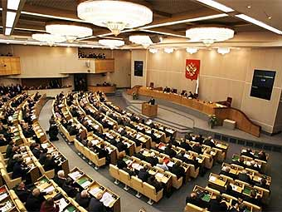
Почему законодательная власть называется представительной?
(В законодательный орган власти входят представители от народа, представляя их интересы)

Slide 10
Почему стать Президентом Российской Федерации можно только с 35 лет?
(Гражданин должен иметь определенный жизненный опыт, определенный уровень правосознания, а также соответствующий образ мышления)

Slide 11
Почему человек не может проголосовать по телефону или по почте?»
Не известно является ли его воля свободной и соответствуют ли указанные данные тому, кто голосует

Slide 12
Почему граждане заинтересованы в том, чтобы выборы были признаны состоявшимися после первого тура голосования?
Средства, затрачиваемые государством на проведение выборов, достаточно велики

Slide 13
Всенародное голосование по вопросам государственного значения
I тур
Термины
Референдум

Slide 14
Место, где проводится голосование и подсчитываются голоса избирателей
Избирательный
участок

Slide 15
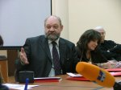
Выборные и другие органы, наделенные полномочиями на решение вопросов местного значения и не входящие в систему органов государственной власти
Органы местного самоуправления

Slide 16
Так называется определенная территория, от которой граждане РФ избирают депутата или иное выборное лицо
Избирательный округ

Slide 17
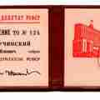
Так называют документ, удостоверяющий права и полномочия какого – либо лица
Мандат

Slide 18
Каждый избиратель имеет равное количество голосов по избирательному округу
I тур
Принципы избирательного права
Каждый избиратель имеет равное количество голосов по избирательному округу

Slide 19
Этот принцип выражается в том, что гражданин РФ голосует на выборах за кандидата (список кандидатов) непосредственно и лично
Принцип прямого избирательного права

Slide 20
Этот принцип направлен на исключение контроля за волеизъявлением избирателя со стороны каких либо государственных органов или должностных лиц
Принцип тайного голосования

Slide 21
Этот принцип означает, что в выборах имеют право принимать участие все без исключения дееспособные граждане РФ, достигшие 18 лет, а по достижения определенного законом возраста могут быть избраны на должность Президента РФ, депутатом или в органы местного самоуправления
Принцип всеобщего избирательного права

Slide 22
Этот принцип находит свое выражение в том, что срок полномочий выборных органов устанавливается законодательством и не может превышать пяти лет
Принцип периодичности

Slide 23
2 тур
20 вопросов
по 3 балла за ответ

Slide 24
Это право избирать
II тур
Избирательные права граждан
Активное

Slide 25
Это право вступает в силу с 21 года при выборах в местные органы власти и Государственную Думу
Пассивное

Slide 26
Этот источник избирательного права закрепил права избирателей в РФ
ФЗ « Об основных гарантиях избирательных прав и права на участие в референдуме граждан Российской Федерации»

Slide 27
Имеет ли право голосовать человек с двойным гражданством?
Да

Slide 28
Как гражданин сможет воспользоваться своим избирательным правом, если в день голосования он будет отсутствовать по месту постоянного проживания?
Проголосовать досрочно или по открепительному удостоверению в другом населенном пункте в день голосования

Slide 29
Столько депутатских мест в Государственной Думе
II тур
Цифры
450 мест

Slide 30
В этот промежуток времени дня голосования граждане могут проголосовать за своего кандидата или политическую партию
с 8 до 20 часов местного времени

Slide 31
Такой порог необходимо переступить политической партии, чтобы получить депутатские места в Государственной Думе
7 % барьер

Slide 32
В этот период запрещено проводить предвыборную агитацию
за 24 часа до дня голосования

Slide 33
Такое число подписей избирателей должен собрать гражданин, выдвинувшийся на пост Президента РФ, чтобы избирательная комиссия зарегистрировала его как кандидата
Не менее 2 млн. граждан

Slide 34
Такой строки нет в избирательных бюллетенях
II тур
Новое в избирательном праве
Против всех

Slide 35
В отношении явки избирателей он отсутствует
Барьер явки избирателей

Slide 36
Такая избирательная система осуществляется при выборах в Государственную Думу
Пропорциональная

Slide 37
Партии могут выдвигать и таких кандидатов
Беспартийных

Slide 38
Столько человек можно выдвинуть в качестве кандидатов в депутаты Государственной Думы РФ от одной партии
500-600 человек

Slide 39
В каком году в РФ был введён институт Президента?
II тур
Президент Российской Федерации
1988 год

Slide 40
Какой процент от списочного состава избирателей должен принять участие в голосовании по выборам Президента РФ, чтобы эти выборы были признаны состоявшимися?
50 %

Slide 41
Кандидат на пост Президента должен постоянно проживать в России, то есть быть её гражданином не менее ... лет
10 лет

Slide 42
В каком возрасте вы можете стать кандидатом на пост Президента РФ?
Не менее 35 лет

Slide 43
Какой процент от принявших участие в голосовании должен набрать кандидат в Президенты РФ, чтобы победить на выборах?
(50 % + 1 голос)

Slide 44
В этот день прошел референдум по принятию ныне действующей Конституции РФ
III тур
Даты
12 декабря

Slide 45
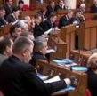
Тогда прошли выборы в Государственную Думу РФ пятого созыва
2 декабря 2007 г.

Slide 46
В этом году в России была установлена куриальная система выборов
1864 год

Slide 47
Именно в этом году Президентом РФ был избран Медведев Д.А.
2008 год

Slide 48
В этом году Конституцией СССР было введено Всеобщее равное прямое тайное голосование с 18 лет возраста
1936 год

Slide 49
Так называют “систему первого пришедшего к финишу”
III тур
Избирательные системы
Мажоритарная система относительного большинства

Slide 50
Эта избирательная система распространена в современном мире более широко
Пропорциональная

Slide 51
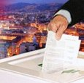
Так называют разновидности мажоритарной системы
Абсолютного и относительного большинства

Slide 52
В соответствии с этой избирательной системой вся территория нашей страны разбивается на территориальные единицы — избирательные округа
Мажоритарная избирательная система

Slide 53
Такая избирательная система применялась в нашей стране при выборах в Государственную Думу
Смешанная

Slide 54
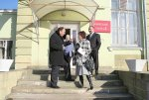
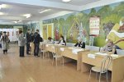
Именно в этих местах создаются избирательные участки
III тур
Выборы в России
Школы, дома культуры

Slide 55
В каком случае избирательный бюллетень считается недействительным?
Если знак(и) в пустом квадрате справа от фамилии зарегистрированного кандидата
проставлены более чем в одном квадрате;
проставлен ни в одном квадрате.

Slide 56
В этом году Государственная Дума РФ одобрила поправки в Конституцию РФ об увеличении сроков полномочий главы государства (до 6 лет) и парламента (до 5 лет)
Ноябрь 2008 года

Slide 57
Официальный документ в РФ, который выдается соответствующей участковой избирательной комиссией избирателю, не имеющему возможности прибыть на тот избирательный участок, где он включен в список избирателей. На основании этого документа лицо вправе голосовать на любом избирательном участке в пределах соответствующего избирательного округа
Открепительное удостоверение

Slide 58
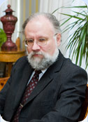
Этот человек является председателем Центральной избирательной комиссии Российской Федерации
Чуров В.Е.

Slide 59
Этот человек возглавляет политическую партию «Единая Россия»
Путин В.В.

Slide 60
Политическая партия, занявшая большинство мест в Государственной Думе РФ на выборах в декабре 2007 г.

Slide 61
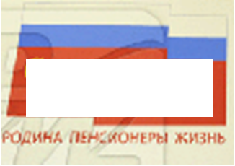
Лозунгом программы этой партии явились слова: «Родина. Пенсионеры. Жизнь»

Slide 62
Символами этой политической партии являются серп и молот
КПРФ

Slide 63
Столько политических партий участвовало в выборах в Государственную думу РФ пятого созыва в декабре 2007
11 политических партий

Slide 64
Использованная литература
Конституция Российской Федерации
ФЗ РФ «Об основных гарантиях избирательных прав и права на участие в референдуме граждан РФ»
Основы государства и права /под редакцией академика РАН О.Е.Кутафина. –М.:Юристъ, 2007
Право:учеб.для 10 кл. профильный уровень/Л.Н.Боголюбов, Е.А.Лукашева, А.И.Матвеев, и др.; под ред. Л.Н.Боголюбова. – М.: Просвещение, 2007

